Slide 1
Université des Sciences et de Technologie
Mohamed Boudiaf - ORAN
Transport dans les réseaux IP
Dr Mekkakia M Z
Cours Master2 INETI

Slide 2
TCP
Transmission Control Protocol (TCP) RFC793-1981
    développé en 1973, puis adopté 1976 par le DARPA (Defense Advanced Research Projects Agency)
    Protocole de transport fiable,
      garantie la livraison des données
    Fonctionne en mode connecté,
    S’adapte lors de congestion du réseau

Slide 3
UDP
  User Datagram Protocol (UDP) RFC768 -1980
    fournit un service non fiable
    sans garantie de livraison
    aucun mécanisme de contrôle de congestion ,
      Donc, aucune garantie de Qos
    Très utilisé dans la vidéo en streaming.
      Pas de temps réel
User Datagram Protocol (UDP) fournit un service fiable sans
livraison garantie et aucun mécanisme de contrôle de congestion [1]. Donc, il ya un manque de qualité de service dans
UDP. Mais il est utilisé dans la vidéo en streaming en raison de sa moins de frais généraux.

Slide 4
Motivations
Applications multimédias exigeantes de meilleure qualité de service
TCP très fiable
    Mal adapté pour application multimédia
UDP peu fiable
    Destiné pour le transport d’applications multimédia,
    Offre moins de retard,
    Mais manque de mécanisme de contrôle de congestion qui peut entraîner perte de paquets.

Slide 5
SCTP
Stream Control Transmission Protocol (SCTP) RFC2960 – 2000 (dernière version Rfc4960-2007)
  Protocole fiable
  Offre le transfert de données avec mécanisme de contrôle de congestion.
  fournit une transmission ordonnée des données
  Sans erreur dans cls données.
fonctionnalité prise en charge par SCTP ​​
  multi-homing (un point final peut avoir un soutien pour plusieurs adresses IP ou des interfaces.
  Multi-streaming (les données peuvent être divisés en flux).

Slide 6
DCCP
Datagram Congestion Control Protocol (DCCP) RFC 4340-2006
Conçu pour le transport du trafic vidéo
Protocole non fiables
Il a son propre mécanisme efficace de contrôle de congestion
      Il a un support pour Explicit Congestion Notification (ECN). ou notification de la congestion du réseau de bout en bout
Offre une garantie des délais de livraison exigés par les applications multimédias

Slide 7
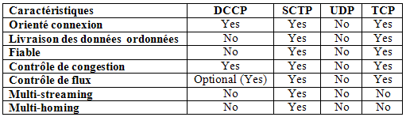
Comparaison

Slide 8
IMS
Ip Multimedia Subsystem

Slide 9
IMS
Standardisé par 3GPP, ETSI et IETF
Architecture basé sur IP
Fonctionnant sur tout type de réseau
  Filaire, cellulaire, sans fil (fixe et mobile)
Très opérable avec le roaming

Slide 10
Objectifs
Offrir une convergence des services multimédia entre réseaux mobiles et filaires
  Accès au service à travers n’importe quel support
  Modification des prestations chez les opérateur
Adaptation des réseaux au multimédia.
  Cette adaptation a pour base le protocole SIP.

Slide 11
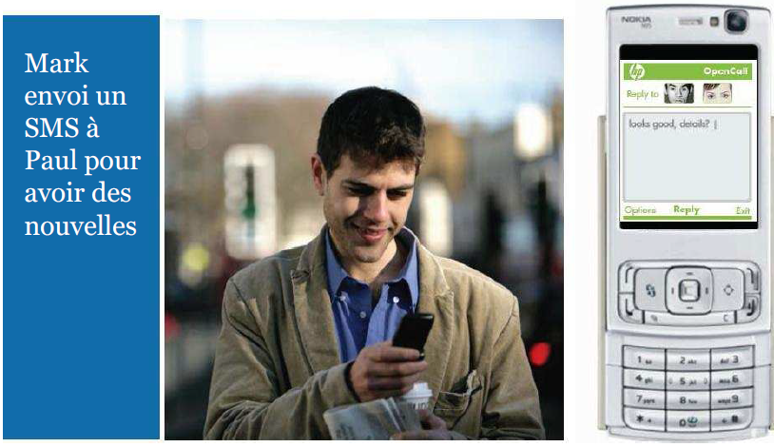
Exemple(1)

Slide 12
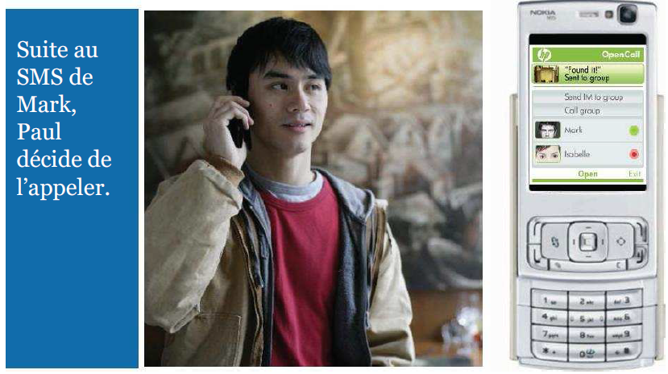
Exemple(2)

Slide 13
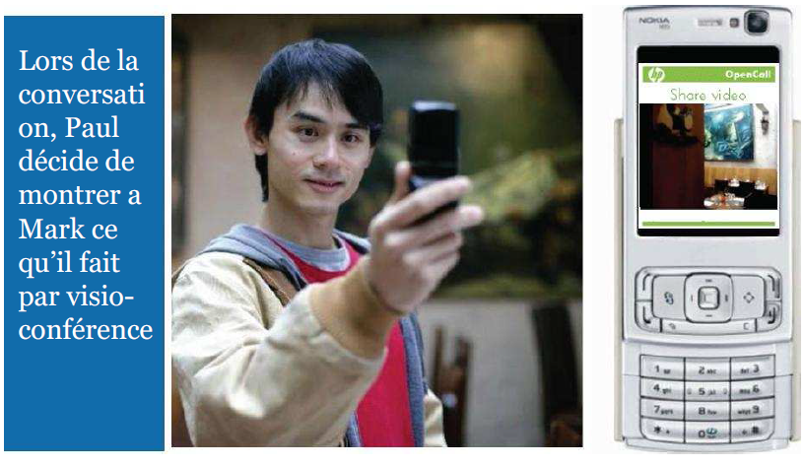
Exemple(3)

Slide 14
Principe de base
Les réseaux traditionnels fonctionnent en mode « appel »
IMS met en œuvre le mode « session »
  Grâce à SIP, ouvrir plusieurs sessions
    VoIP
    Visiophonie
    Messagerie instantanée
    Réalité virtuelle
    Jeux vidéo en ligne

Slide 15
Architecture en couches
La couche ACCES
  représente tout les accès haut débit
La couche TRANSPORT
  représente un réseau IP. Peut intégrer des mécanismes de QoS

Slide 16
Architecture en couches
La couche CONTRÔLE
  contrôleurs de session responsables du routage de la signalisation entre usagers et de l’invocation des services.
  Les noeuds CSCF (Call State Control Function).
La couche APPLICATION
  Les services à valeur ajoutée proposées aux usagers.
    L’opérateur peut se positionner grâce à sa couche CONTRÔLE en tant qu’agrégateur de services offerts par l’opérateur lui-même ou par des tiers.

Slide 17
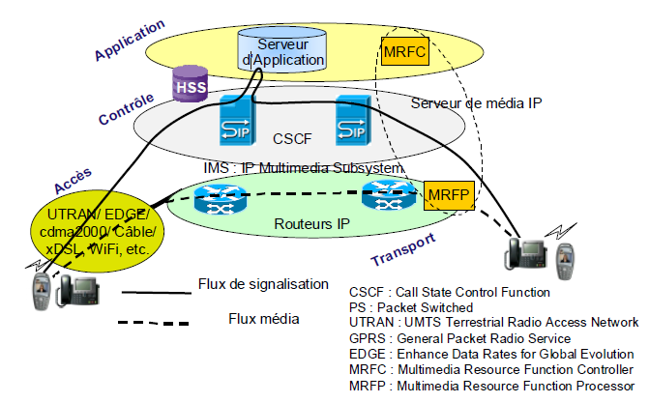
Réseau et Services IMS

Slide 18
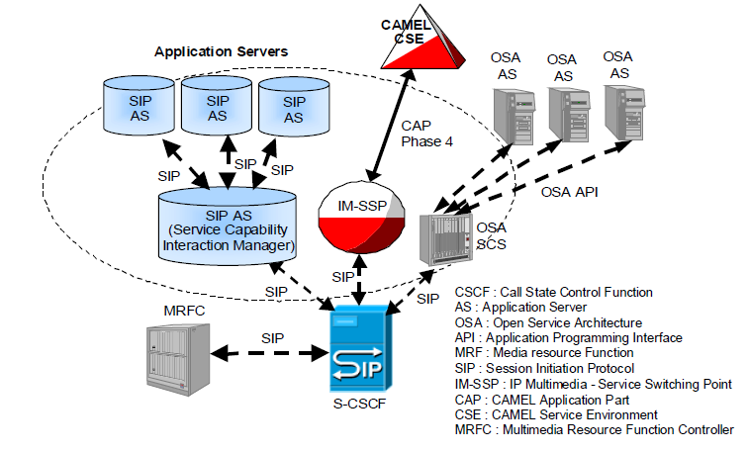
Architecture de service IMS

